Slide 1

Mobilitet når du trenger det: Bildeling og innovative forretningsmodeller
Presentasjon på TØI-frokostseminar: Delemobilitet – et svar på fremtidens transportutfordring?
Ove Langeland, forskningsleder TØI
Notes:
Jeg skal snakke om bildeling som et mulig bidrag til å løse miljø- og klimaproblemer og arealbruk knyttet til transport og mobilitet i urbane områder/storbyer.
Det er viktig å ha med seg at miljø- og klimaproblem ikke bare er et teknisk problem som kan løses med teknologisk innovasjon (EV, hydrogen), krever også organisatorisk og sosial innovasjon, som f.eks. endring i reisevaner.
Bildeling er primært en organisatorisk og sosial innovasjon selv om det har skutt fart ved hjelp av ny teknologi knyttet til smarttelefonen og apper. Bildeling representerer først og fremst nye forretningsmodeller, det er der det nye og innovative ligger.
Min presentasjon tar utgangspunkt i et stort Nordisk forskningsprosjekt – SHIFT (Sustainable Horizon in Future Transport) om innovasjon i transportsektoren, herunder bildeling. Intervju med ca. 20 bildelingsselskaper i Norge, Sverige, Danmark og Finland, i høst16/vinter17. jeg vil rette et særlig fokus på innovasjon i forretningsmodellene til de ulike selskapene. Så dette handler altså om bildeling sett fra tilbudssida (Tom vil snakke mer om brukerne etterpå).
Jeg skal også avslutningsvis se bildeling i et større perspektiv der en integrerer ulike transportmidler (kollektivtransport, bildeling, taxi, by-sykler o.l.) i et samlet tilbud, alt ordnes via en app – mobilitet som en tjeneste (Mobility as a Service - MaaS). Det er nemlig slik at bildeling aleine vil aldri kunne løse miljø- og klimaproblemer (problemer knyttet til støy, forurensning, kø, parkering etc.) som privatbilen fører til, men bildeling kan være et viktig element i et mer omfattende, lavkarbon mobilitetssystem.

Slide 2
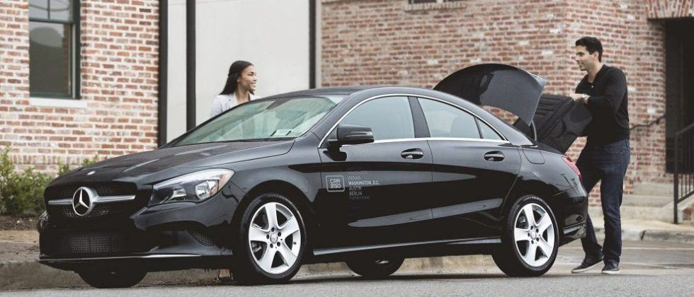
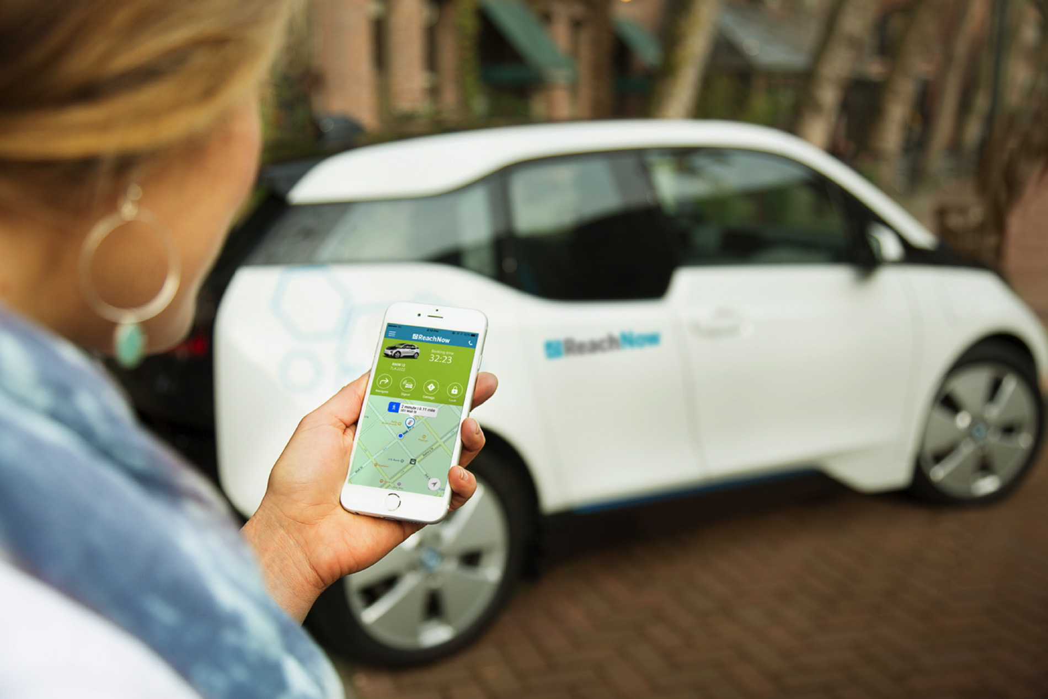
Bildeling – hva er nytt?
Fra produkt til tjeneste
Fra eierskap til
tilgjengelighet
Notes:
Bildeling ikke noe nytt i og for seg, det som er nytt, er forretningsmodellen:
Gammel og ny forretningsmodell:
Den gamle modellen – kjøper et produkt, en bil, du eier bilen. Som kjent er eller har det vært mye fetisjisme knyttet til bilen som statussymbol. Dette synes å være på retur, i hvert fall blant den yngre, urbane delen av befolkningen (vise til AP fredag 12.5 – unge vil ha sykkel, eldre parkering). Slike endringer kan bane vei for mer bildeling.
Den nye modellen – kjøper en tjeneste, altså mobilitet, ikke eierskap, men tilgjengelighet blir det viktige. Bil blir et av flere mulige transportmidler som sikrer deg mobilitet -når du trenger det. Det er viktig, skal bildeling funke må det være lett å bruke, lett tilgjengelig og gjerne billigere enn privatbilen for å være et attraktivt alternativ. I tillegg kommer gjerne miljø- og klimahensyn (som følge av mindre bilhold og redusert bilbruk) som bonus, men stadig viktigere for yngre generasjoner.
Det nye ved bildeling er altså at vi går fra produkt til tjeneste, fra eierskap til tilgjengelighet. Litt mer om det innovative med forretningsmodellen.

Slide 3
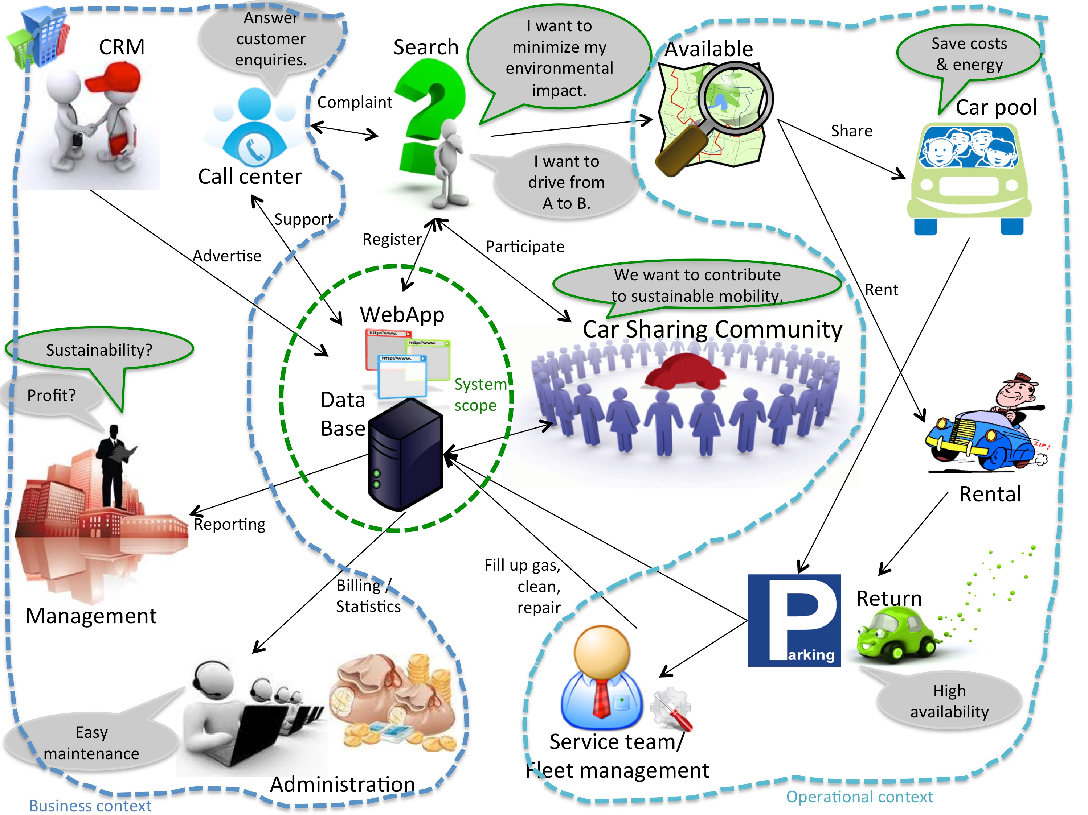
Bildeling – innovative forretningsmodeller
Notes:
Det innovative med bildeling ligger som nevnt i nye forretningsmodeller. Hva betyr det? Forretningsmodellen forteller om en virksomhet er i stand til å skape verdi for kundene. Den forteller om du er i stand til å skape noe kundene ønsker, og
hvordan du leverer verdien og deretter hvordan du skal tjene penger. Dette er illustrert i bildet dere ser – kunden som vil fra A til B, på en miljøriktig måte, et bildelingsselskap som leverer tjenesten og alt ordnes via en webside/app. For at alt skal funke:
1. bud: Verdiene som bildelingsselskapene skaper og leverer er mobilitet, den tjenesten må være fleksibel, lettvint å bruke, lett tilgjengelig og billigere enn privatbil.
2. bud: Bildelingsselskapene ordner alt det praktiske med bilhold og til lavere pris, full service – slipper å styre med alle ting som er knyttet til privat bilhold
3. bud: Økonomisk fordelaktig – du som kunde sparer penger og bildelinsgselskapene tjener penger, i form av medlemskapsavgifter, betaling for bruk av delebilen etter tid eller kjørelengde. De fleste selskapene har flere ulike ordninger.
4. bud: Hvis bildeling i tillegg har gunstige miljø- og klimaeffekter, så er dette et genialt konsept

Slide 4
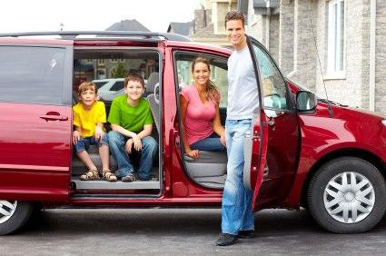
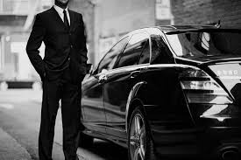
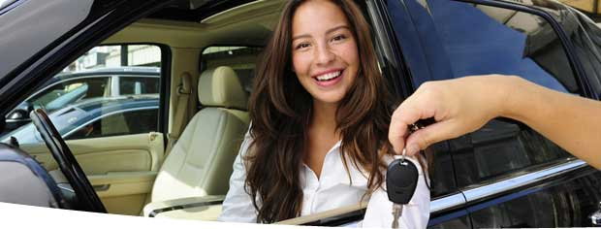
Bildeling – ulike forretningsmodeller
B2C (business-to-consumer)
(Bilkollektivet - privat samvirke-/medlemsbasert bildeling,
Herz bilpool – utleie til private og bedrifter, begge har egen
bilflåte)
B2B (business-to-business)
(Move About - privat kommersiell bildeling, egen bilflåte,
bare el-biler)
P2P (peer-to-peer)
(Nabobil - utleie av private biler, utnytte ledige ressurser)
Notes:
Litt nærmere om ulike forretningsmodeller – B2C, B2B og P2P:
For både B2C og B2B er det et selskap som tilbyr biler til henholdsvis forbrukere/privatpersoner og bedrifter. I B2C-modellen eier/leaser selskapet biler og drifter bilflåten og organiserer bildelingen blant medlemmene i ordningen (Bilkollektivet). I B2B er det bedrifter som er medlemmer, men de ansatte kan låne bilene på kveldstid og i helgene (MoveAbout). I P2P er det private bileiere som leier ut bilene sine til andre privatpersoner for kortere eller lengre tidsrom via en formidlingsplattform (Nabobil, GoMore). I P2P er altså bilflåten desentralisert, mens bilene driftes av en sentral operatør i B2C og B2B. NB: jeg må understreke at det finnes ulike hybrider av disse modellene der en kombinerer f.eks. B2C og B2B og de fleste selskaper er inne i flere markeder – privatmarkedet, bedriftsmarkedet etc., så dette er en forenkling
I det nordiske prosjektet SHIFT analyserer vi de ulike modellene i forhold til geografisk utbredelse, teknologisk fornyelse, miljø- og klimaeffekter, skal gi dere noen glimt av det (neste bilde):

Slide 5
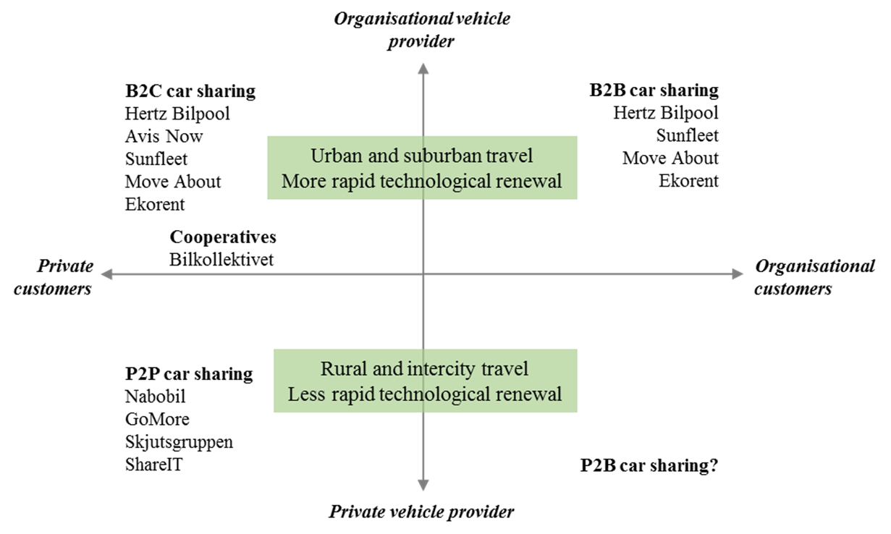
Forretningsmodeller – geografi, teknologi, miljø og klima
Notes:
Her er de ulike bildelingsmodellene plassert langs to akser – den ene aksen viser bildelingsmodeller etter om det er en sentral operatør/selskap (organisational provider) eller en privat tilbyder, den andre aksen om tilbudet rettes mot privatkunder eller bedriftskunder (noen selskaper finnes i flere ruter i dette diagrammet, så dette er en forenkling). I SHIFT diskuterer vi bl.a.:
Hvilken geografisk utbredelse bildeling kan få – passer det bare i urbane strøk, eller kan det også være aktuelt i mindre urbane områder (må det være en kritisk masse?), videre - er noen delemodeller bedre egnet for geografisk spredning enn andre? (B2C og B2B – primært urban, P2P også rural?)
Teknologisk fornyelse av bilparken, noen selskaper har bare elbiler, en sentralisert bilflåte (B2C og B2B) er raskere å fornye, P2P-ordning avhengig av de bilene som tilbys (med rask vekst i elbilmarkedet og økt fokus på utslippsfrie biler vil også P2P-markedet bli teknologisk fornyet, men per i dag…)
Teknologisk fornyelse vil også være viktig mht. miljø- og klimaeffekter. Utslippsfrie biler er avgjørende for klima, men for å få levelige byer må en også få redusert bilbruken totalt, også få færre utslippsfri biler som kjører rundt. Disse tar like mye plass, vei, parkering, hvirvler opp veistøv etc. Derfor er det viktig at bildeling fører til mindre bilbruk, dersom vi skal vi få de gode miljø- og klimaeffektene må bildeling bygge opp under målet om at all trafikkvekst i byområdene skal tas kollektivt eller med sykkel og gange. For å få til dette må bildeling spille på lag med andre transport- og mobilitetsformer, særlig med kollektivsystemet. Vi har spurt bildelingsselskapene i Norden om hvordan de stiller seg til dette, altså det som kalles mobilitet som en tjeneste - MaaS. Det er de alle stort sett positive til.

Slide 6
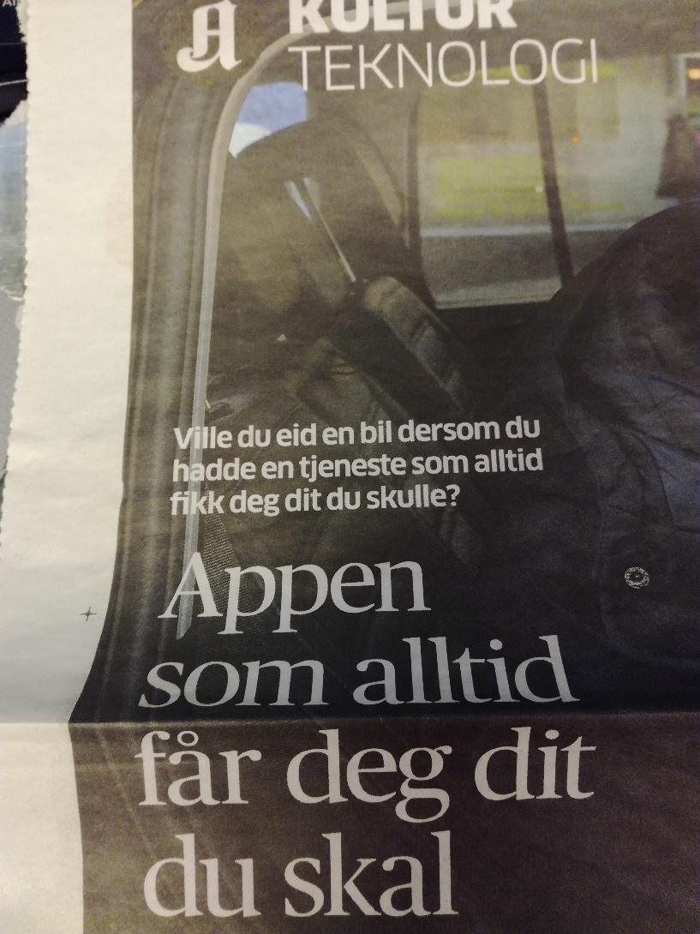
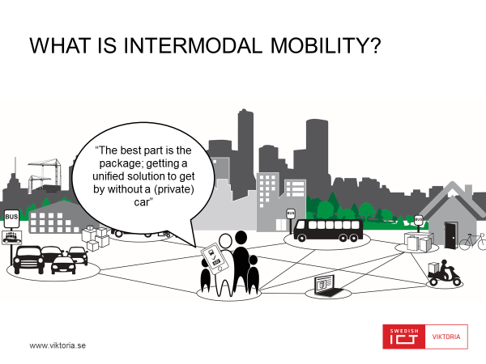
Bildeling – bare et element i et integrert intermodalt transportsystem (MaaS)
Notes:
Maas-konseptet er en ny teknologibasert plattform som ble introdusert på det internasjonale markedet i 2016, delvis utprøvd i blant annet Sverige, Finland, England.
MaaS er et konsept der transporttjenester fra ulike tilbydere (kollektiv, leiebil, bildeling, taxi, osv.) tilbys gjennom en felles mobilitetsplattform/portal, slik at den reisende ikke må forholde seg til de enkelte transportselskapene, det er en tjeneste som kombinerer alternativer fra ulike transportleverandører – hvor både planlegging og betaling utføres av kunden på et sted/en app.
Et fullskala MaaS innebærer altså en kompleks samordning av mange transportmidler, mange aktører og mange ulike interessenter (stakeholders). Mulig å starte i mindre skala og først integrere noen tjenester og så utvide konseptet: på RUTER-appen får man f.eks. i dag opp oversikt over bysykler
Tanken bak MaaS er å sette kundene i sentrum av transporttjenestene og tilby skreddersydde og sømløse mobilitetsløsninger basert på individuelle behov gjennom ulike mobilitetspakker.
Men, som sagt: Det er mange ting som må på plass før et fullskala MaaS vil være oppe og gå, men det skjer mye i transportsektoren om dagen og denne typen integrerte ordninger vil nok komme før eller seinere, og bildeling vil trolig være et element i en slik transportløsning. Men hvordan vil bildeling utvikle seg – hva hemmer og fremmer bildeling?

Slide 7
Bildeling – drivere og barrierer
Drivere:
  Teknologi
  Regulering (gulrot og pisk)
  Økonomiske incetiver
  Lønnsomt å dele
  Godt kollektivsystem
  Førerløse biler
Barrierer:
  Reisevaner,
  Holdninger til å dele
  Teknologi
  Infrastruktur
    Ladestasjoner
    Parkering for delebiler
  Offentlige pilotprosjekter
Notes:
Vi har også spurt bildelingsselskapene i de nordiske land hva de tror er de viktigste drivere og barrierer for økt bildeling framover. Her er noen svar (drivere og barrierer ofte to sider av samme sak):
Barrierer:
Reisevaner, tar ofte lang tid å endre, må se klare fordeler ved å bytte reisemåte, reisemiddel
Holdninger til å dele, særlig gjelder dette med å dele noe du er vant til eie, men økt forståelse for tilgjengelighet, det å kunne disponere en ting blir viktigere enn å eie
Teknologi, bildeling er sterkt teknologidrevet, kan skremme noen (særlig eldre generasjoner, men dette er trolig et utdøende fenomen)
Infrastruktur, problemer med parkering nevnes av flere selskaper som en barriere for større utbredelse av delebilordninger (NB: stor forskjell i Norden - Helsinki 2000 plasser)
Ladestasjoner for elbiler er også en barriere, behov for flere hurtig- og semihurtigladere
Offentlige pilotprosjekter, det ble også nevnt at kommuner kunne gå foran med pilotprosjekter for å stimulere til mer bildeling (grønn mobilitet)
Drivere:
Teknologisk utvikling blir fortsatt viktig for å gjøre bildeling enda mer lett å bruke, tilpasse behov
Regulering – vanskeligere og dyrere å bruke privatbil i byen, fordeler med å bruke delebil (men særlig fordeler med å bruke kollektiv, sykkel, gange, ikke ønskelig med en masse delebiler inne i byen heller)
Økonomiske incentiver for delebiler – parkering etc. jf. Elbiler, men tenke på utforming
Lønnsomt med delebil sammenliknet med privat bil (kostnader til bilhold og bruk)
Godt kollektivsystem – mange påpeker at dette må ligge i bunn, bildeling er supplement
Førerløse biler, bli unaturlig å privat bilhold, vil stimulere bildeling, jf. Rapport:

Slide 8
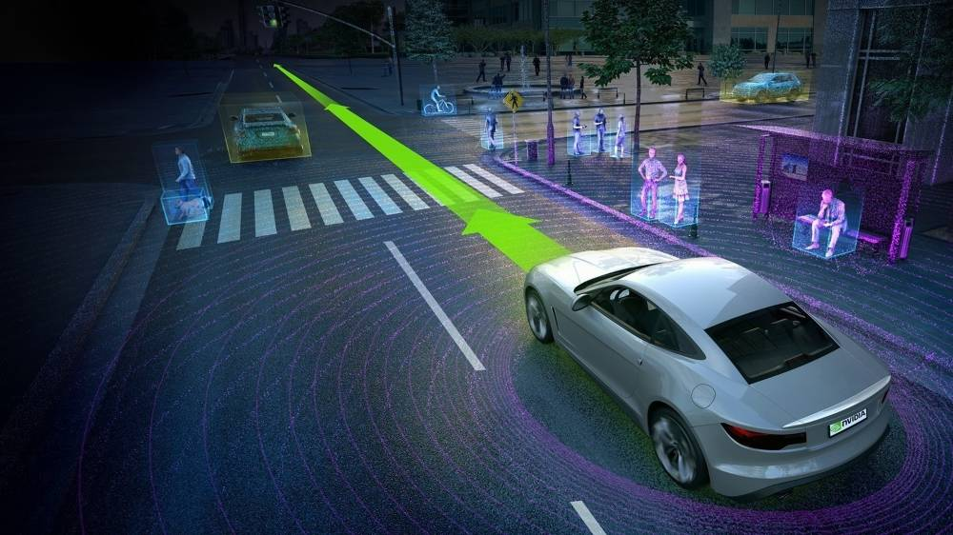
Om få år er privatbilen bare et minne
By 2030, within 10 years of regulatory approval of fully autonomous vehicles, 95% of all U.S. passenger miles will be served by transport-as-a-service (TaaS) providers who will own and operate fleets of autonomous electric vehicles providing passengers with higher levels of service, faster rides and vastly increased safety at a cost up to 10 times cheaper than today’s individually owned (IO) vehicles. These fleets will include a wide variety of vehicle types, sizes and configurations that meet every kind of consumer need, from driving children to hauling equipment.
Ny teknologi, nye forretningsmodeller, og det økonomiske utslaget av transport som tjeneste fremfor privat bileierskap
Bilindustrien står overfor samme utvikling som for eksempel musikkindustrien. Før var antall solgte fysiske album den viktigste beregningen. Nå har det endret seg til antall avspillinger.
For bilindustriens del vil det endre seg fra antall solgte biler, til antall solgte kilometer.
Notes:
Slutte med visjonen om førerløse biler, nylig omtalt i teknisk ukeblad:
«Om få år er privatbilen bare et minne». Det er konklusjonen i en ny rapport fra tenketanken RethinkX, som tar for seg hvordan autonome biler vil påvirke biltransport i USA. En av medforfatterne, Tony Seba, tror at situasjonen vil være den samme i Norge. Potensielt kan det gå raskere her til lands.
Dette kan gi et hopp framover for bildeling.
Takk for oppmerksomheten!

Slide 9
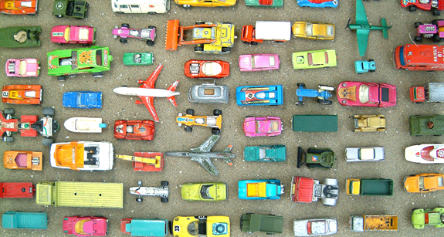
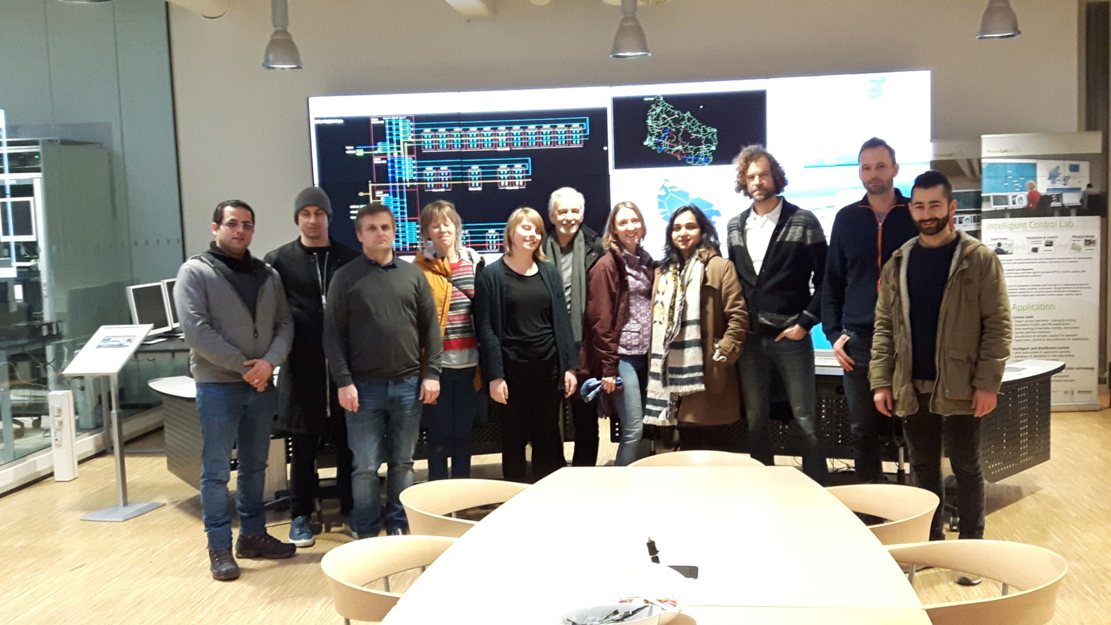
SHIFT - Sustainable Horizons in Future Transport
Shift will develop and apply tools that integrate poorly understood factors – modal shifts, fuel options, new business models and consumer behaviour – into scenario modelling, and carry out in-depth analysis of two key areas: long-haul freight and urban passenger transport.
Shift is led by IVL Swedish Environmental Research Institute and state of the art researchers from DTU Technical University of Denmark, TOI Institute of Transport Economics and Viktoria Swedish ICT.
At the heart of the project lies a strong collaboration with three nordic think tanks all oriented towards sustainability and working to influence policy, Swedish Fores, Norwegian Zero, and Danish Concito.
Shift has a strong bonds to stakeholders in industry and in the policy arena and aims to keep an ear to the ground throughout the project by continuously taking stock with target groups as well as the research community and the Shift advisory board.
Ultimately, the project will inform smarter transport and energy policy.
http://www.nordicenergy.org/flagship/project-shift/

